Slide 1
Actions de développement
Soutien HWB

Slide 2
Par HWB
Clubs
Hockey2School /
School & Stick
Amène ta copine
Journées d’initiations
Join the Hockey Family
Street Hockey
Tournée Mobile
Outdoor & Indoor4Fun
Journée/Tournoi atypiqes
Boost - Horizon
Idées pour les clubs

Slide 3

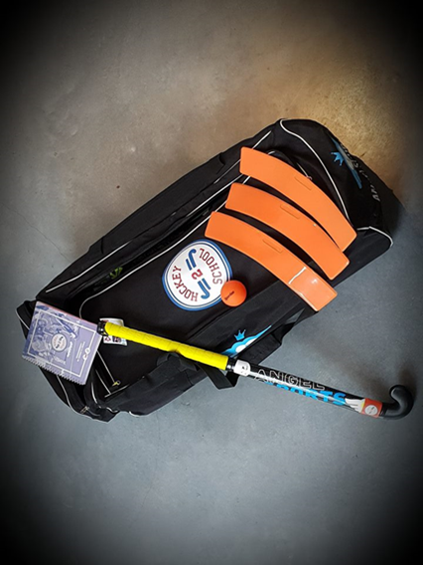

Hockey2School
Objectifs
Implanter le hockey durablement dans le monde scolaire
Développer le hockey dans les régions où il est peu pratiqué
Constats
Hockey pas représenté dans le milieu scolaire→ unihockey
Méconnaissance du sport ( hockey : 3e sport collectif!)
Réputation de sport peu accessible
Etapes:
Formation des professeurs
Mise à disposition de véritable matériel de hockey adapté en milieu scolaire
Cycle de hockey au cours d’éducation physique et parrainage du club
Tournoi de clôture
➔ Les professeurs reçoivent le syllabus Hocey2School ainsi qu’un cahier d’exercices adapté au nouveau socle de compétences

Slide 4
School & Stick
Alternative au trajet Hockey2School lorsqu’il n’est pas possible de réunir assez de professeurs pour une formation.
Objectif : parvenir à toucher le milieu scolaire hors de notre programme classique
Suivi d’un professeur/d’une école par un moniteur de la ligue, dans l’établissement (formule de formation sur mesure avec les écoles intéressées – obligation d’une formation sur les techniques de base)
Faire parvenir le matériel et la brochure en vue d’une utilisation autonome & parrainage du club
Journée de clôture : Journée individualisée en fonction du nombre de classe touchées

Slide 5
Journées d’initiations
Objectif : one shoot de sensibilisation
En collaboration (ou non) avec les réseaux scolaires (FSWBE)
Dans les infras du club ou à l’école
Un référent club pour la journée
Journées d’initiations d’1h30/shifts
Mise à disposition de moniteurs HWB et/ou entraineurs du club (50/50)
Mise à disposition de matériel

Slide 6
Journées d’initiations
Utilisation des journées pédagogiques
Mise à disposition du staff HWB pour que les clubs puissent proposer à leurs écoles des journées de « stages » durant les journées pédagogiques des écoles aux alentours

Slide 7
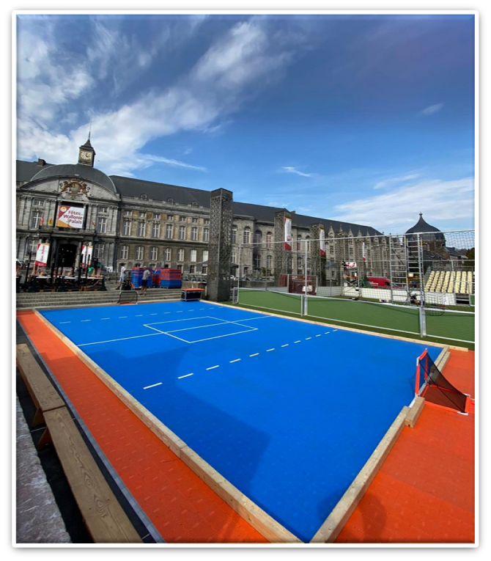
Street Hockey
Créez un terrain de hockey là où on ne l’attend pas : Empruntez nos dalles de street hockey !
Objectif : permettre aux clubs d’installer un mini-terrain dans des lieux publics ou inattendus : centre commercial, place communale, école, festival local, etc.
→ Une opportunité unique pour mettre le club en lumière, faire découvrir le hockey à un nouveau public et attirer de potentiels nouveaux membres.
Mise à disposition:
- Des dalles indoor pour un terrain de +/- 20x10m (modulable selon vos besoins).
- Des bommes
Ensemble, faisons bouger le hockey là où on ne l’attend pas !

Slide 8
Outdoor4Fun / Indoor4Fun
Aider et soutenir les équipes et joueurs débutants en permettant aux enfants d’intégrer progressivement la compétition et en proposant un encadrement aux coaches, managers et arbitres accompagnants.
3 dimanches matin de rassemblement (sur un tour) tenant compte du critère géographique
Formation à destination des parents:
Le rôle du parent dans une équipe de hockey
L’application Sport Link
Les bases de l’arbitrage
Les bases du coaching

Slide 9
Boost - Horizon
Développer le potentiel de croissance
Projet d’accompagnement personnalisé et sur mesure destiné aux clubs souhaitant activer davantage leur potentiel de croissance, notamment en matière de recrutement et de rétention des membres.​
Boost horizon est une prolongation de nos missions de parrainage.
Pour qui :
Club volontaire et demandeur pour s’inscrire dans une démarche d’accompagnement​
Club souhaitant développer davantage leur potentiel de croissance​
Club situé en Fédération Wallonie-Bruxelles​
Club disposant d’une école de jeunes​
Club ayant sa propre infrastructure
Regard externe amené par des ressources internes et externes à Hockey Wallonie Bruxelles

Slide 10
Actions clubs
United Girl Power
Join the Hockey family
Tournée Mobile (Soutien logistique LFH)
Journées/Tournois atypiques
Idées pour les clubs
Promotion
Rétention des membres
Écoles
Interclubs
Infrastructures
Partenariats
Promo adulte
finances, web, encadrement,buiseness,
bring a friend, promo inattendue
différents sports, idées uniques
Organisées par les clubs avec le soutien de HWB

Slide 11
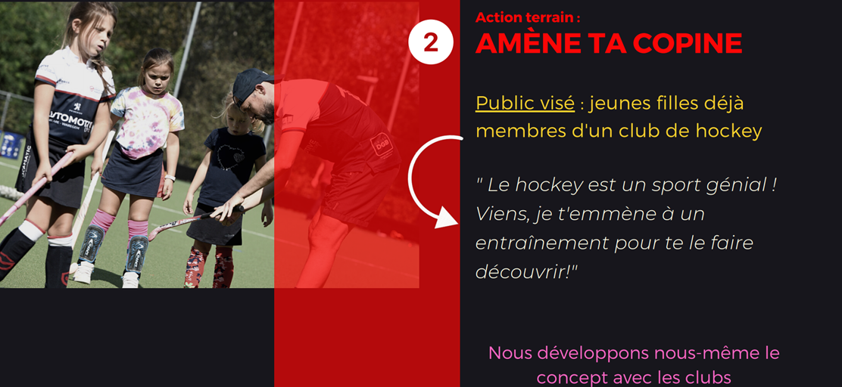
United Girl Power
clé sur porte
Groupe cible: U6-U12 ( petit terrain)
Objectif: Augmenter la base de jeunes joueuses de hockey en FWB
Formule clé sur porte: mise à disposition du matériel suivant:
Des visuels digitaux pour la promotion de la journée
Les cartons d’invitations à destination des copines
Des bâches « United Girl Power » pour habiller votre terrain
Des goodies (t-shirts, gourdes)
Un playbook (exercices conseillés)
Mascotte - Sporty
Un kit de sticks Hockey2School

Slide 12


Join the Hockey Family
clé sur porte – Mixte et communication plus large !
Groupe cible: U6-U12 ( petit terrain)
Objectif: Augmenter la base de jeunes Joueurs (mixte) de hockey en FWB
Formule clé sur porte: mise à disposition du matériel suivant:
Des visuels digitaux pour la promotion de la journée
Les cartons d’invitations à destination des amis
Habillage terrain (Bâches et beachflags)
Des goodies (Casquettes)
Un playbook (exercices conseillés)
Mascotte - Sporty
Un kit de sticks Hockey2School (si nécéssaire)

Slide 13
Tournée mobile
Le club organise des initiations pour promouvoir le sport dans sa région, dans des endroits inhabituels (écoles, places publiques, marchés, agoras spaces,…).
Plusieurs options :
un terrain mobile (à monter/démonter par le club)
Tournée des AgoraSpaces communales
Cours de récrés
Salles de Gym
Le club met en place des ateliers de découverte avec du matériel adapté prêté par la ligue.
HWB peut aider le club à trouver du staffing

Slide 14
Tournoi / Journée atypique
Le club organise une journée, soirée à thème atypique :
Match de stars locales
Match sur terrain fluo (indoor)
Apéro du club (Ex : les vendredis du « … » HC)
Tournoi des familles
Matériel à prêter par la ligue

Slide 15
Promotion au sein du club
Idées en vrac
Demander aux jeunes membres de faire des exposés sur le hockey à l’école
Journées portes ouvertes du club
Participer aux événements locaux (salon des sports, fêtes de quartier,…)
Collaborer avec les services des sports communaux et provinciaux
Campagne de PUB (Vlan, presse locale, toute boite, toute mallette)
Vente de goodies (écharpes, bonnets, vestes, bières…) pour augmenter la notoriété du club
Communication dans tout les groupes FB communaux
Journée découverte aux scouts de proximité
Offre plus large autour du club (Padel, tennis, Danse , multi-sport, yoga, ..) pour attirer toute la famille
Faire gagner une semaine de stage de hockey dans le club dans des tombolas locales

Slide 16
Promotion Scolaire
Allez plus loin dans les partenariats avec les écoles
Initiations/collaboration avec les écoles de la région
Mise à disposition de votre terrain aux écoles
Faire de la publicité par des affiches dans les écoles environnantes
Sponsoriser les plateaux des cantines des écoles
Partenariat avec les écoles de devoirs
Organisation d’entrainements/initiations para-scolaires (Temps de midi, en sortie de classe,…)
Utilisation de vos réseaux profs (d'éducation physique) pour promouvoir activement le hockey
Création d’un petit « club » scolaire qui s’intégrera par la suite au club

Slide 17
Promotion Adulte
Tournoi corporate interne avec vos sponsors
Créer un Business Club
Organiser des séances découverte pour les adultes qui n’ont jamais fait du hockey
Entrainements/Initiations pour les parents avec leurs enfants
Proposer des stages adultes initiations en soirée

Slide 18
Rétention des membres
Objectif → augmenter le sentiment de bien être afin de garder ses membres
Partenariats avec clubs proches pour compléter les équipes
Coordonner les dates de stage avec les clubs voisins: augmente le nombre et qualité
Diversifier l’offre de stages (Multisport, langues,…)
Clinics proposés par des joueurs renommés
Équipes étudiantes 18 – 25ans (Training only le week-end & mixte)
Onboarding: création d’un document à remettre aux parents avec les règles du hockey (indoor/outdoor), agenda de l’année, ainsi que les valeurs du hockey et du club.
Parrainage/Marrainage - à l'arrivée d’un nouveau membre dans le club
Partenariats : créer des partenariats avec les ASBL Locales (Stages, inclusion, MDJ, écoles devoirs)
Projets communs interclubs (ex: Infras indoor communes)

Slide 19
Arnaud Maréchal
Project développepement Manager
Questions ?
arnaud.marechal@hockey.be - 0494060110

